Slide 1
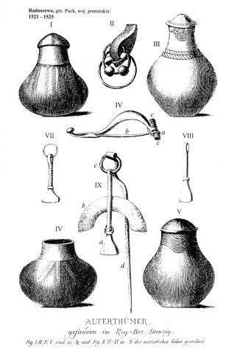
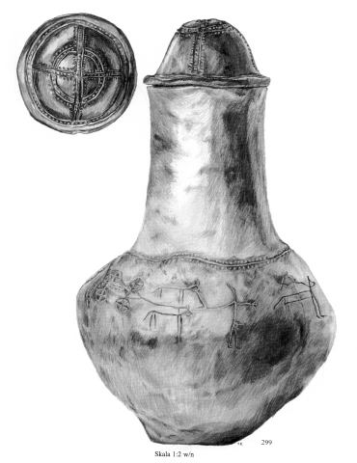
Popielnica z Darżlubia
Odkrycia z 1846 r.- wyposażenie grobu skrzynkowe z Radoszewa

